Slide 1
«Мамочка любимая»
Проект ко дню матери в младшей группе.
Подготовили:
Костюнина Ольга Игоревна
Шляпникова Екатерина Андреевна
Го г. Бор, 2019

Slide 2
Короткосрочный проект: «Мамочка любимая»
Воспитатели: Костюнина Ольга Игоревна,
Шляпникова Екатерина Андреевна.
Участники: дети младшей группы, воспитатели, родители.
Актуальность : Отражение государственного праздника «День матери» в работе с детьми дошкольного возраста. В настоящее время семья переживает не лучшее время, поэтому необходимо воспитывать у ребенка любовь к родному дому, семье, маме, с первых лет жизни. Малыш должен понимать, что все хорошее начинается с родного дома и матери – хранительницы очага.

Slide 3
Цель:
Углублять знания детей о культуре и традициях семейных взаимоотношений. Воспитывать любовь и уважение к матери, её труду, умение ценить её заботу о близких.
Задачи:
Развивать коммуникативные навыки детей, способствовать развитию речи через выразительное чтение стихов, составление рассказа о маме;
Поддерживать доброжелательное общение в играх, продуктивной совместной деятельности.
Развивать творческие способности детей через пение, танцы, художественную деятельность: создание поделок, рисунков и т.д. Развивать творческие способности детей в оформлении групповой газеты, участии в празднике;
Развивать умение ориентироваться в пространстве;
Способствовать развитию речи через выразительное чтение стихов, составление рассказа о маме;
Способствовать активному вовлечению родителей в совместную деятельность с ребенком в условиях семьи и детского сада.
Побуждать детей к выполнению общественно значимых заданий, к добрым делам для семьи, детского сада.

Slide 4
Предварительная работа
Познавательно- речевое развитие
Трудовая деятельность
Чтение художественной литературы
Использование ИКТ(презентация)
Игровая деятельность
Музыкальная деятельность
Худ. творческая деятельность
Взаимодействие с родителями

Slide 5
Познавательно- речевое развитие
1.Составление рассказов на тему:
«С кем я живу»,
«Какая мама»,
«Работа моей мамы»
«Моя бабушка»,
«Мою маму и бабушку зовут».
2.Беседы:
«Чем можно порадовать маму?»,
«Мамин портрет»,
«Как я помогаю маме»,
«Имена, отчества, фамилия»

Slide 6
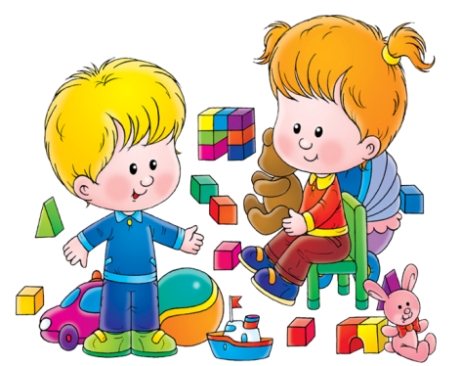
Трудовая деятельность
1.Посильная трудовая деятельность дома: убрать игрушки , протереть пыль.
2. Совместный труд с мамой.

Slide 7
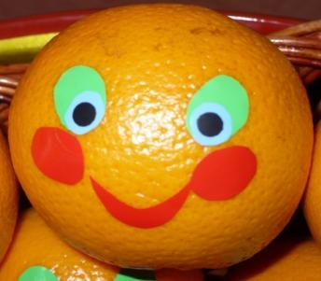
Чтение художественной литературы
1.Загадки на тему:
«Семья».
2.Заучивание стихов:
«Встану я с утра пораньше»,
«Если мне бывает больно».
3.Чтение рассказов и стихов:
«Моя бабушка» С.Капупикян,
«Цыпленок» К.Чуковский,
«Заплатка» Н.Носов,
«А что у вас…» С.Михалков,
«Мамины профессии» Н.Доброта,
«Мама» Я.Аким.

Slide 8
Использование ИКТ(презентация)
Мамочки,
с праздником !

Slide 9
Игровая деятельность
Подвижные игры:
«Курицы и цыплята».
Коммуникативные
игры:
«Назови ласково»,
«Позвони маме»,
«Как зовут мою маму?».
Сюжетно- ролевые
игры:
«Моя семья»,
«Мама на работе»,
«Мама в магазине»,
«Мама парикмахер».
Дидактические игры:
«Мама, папа, я»,
«Мои хорошие поступки»,
«Чей малыш?»,
«Найди маму

Slide 10
Музыкальная деятельность
1.Разучива-ние песен и стихов: О маме.
Худ. творческая деятельность
Создание картинки из пластилина на плоскости.
Подготовка подарка маме(открытка)

Slide 11
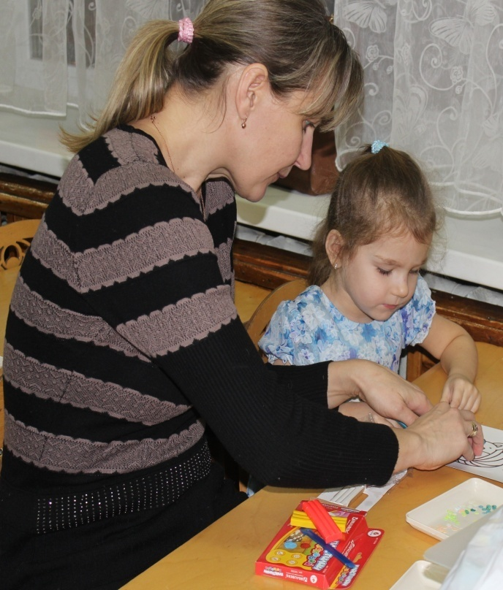
Взаимодействие с родителями
1.Опрос: «Знаете ли вы вашего ребенка?»,
2.Рекомендации по проведению выходного дня: «Выходные в семье»,
3.Сотворчество детей и родителей в оформлении плаката «С Днем Мамы».

Slide 12
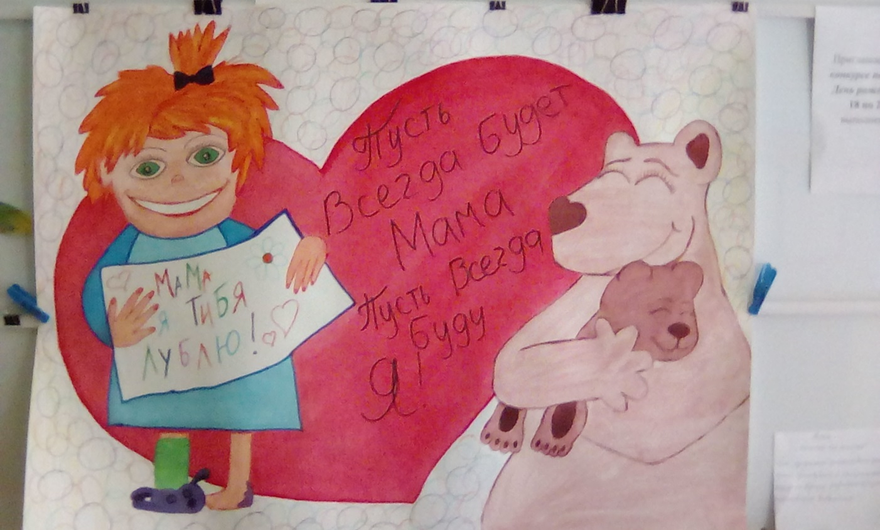
Итоги
Развлечение: «Мамочка любимая». А это-хорошее настроение детей, воспитателей и родителей!

Slide 13
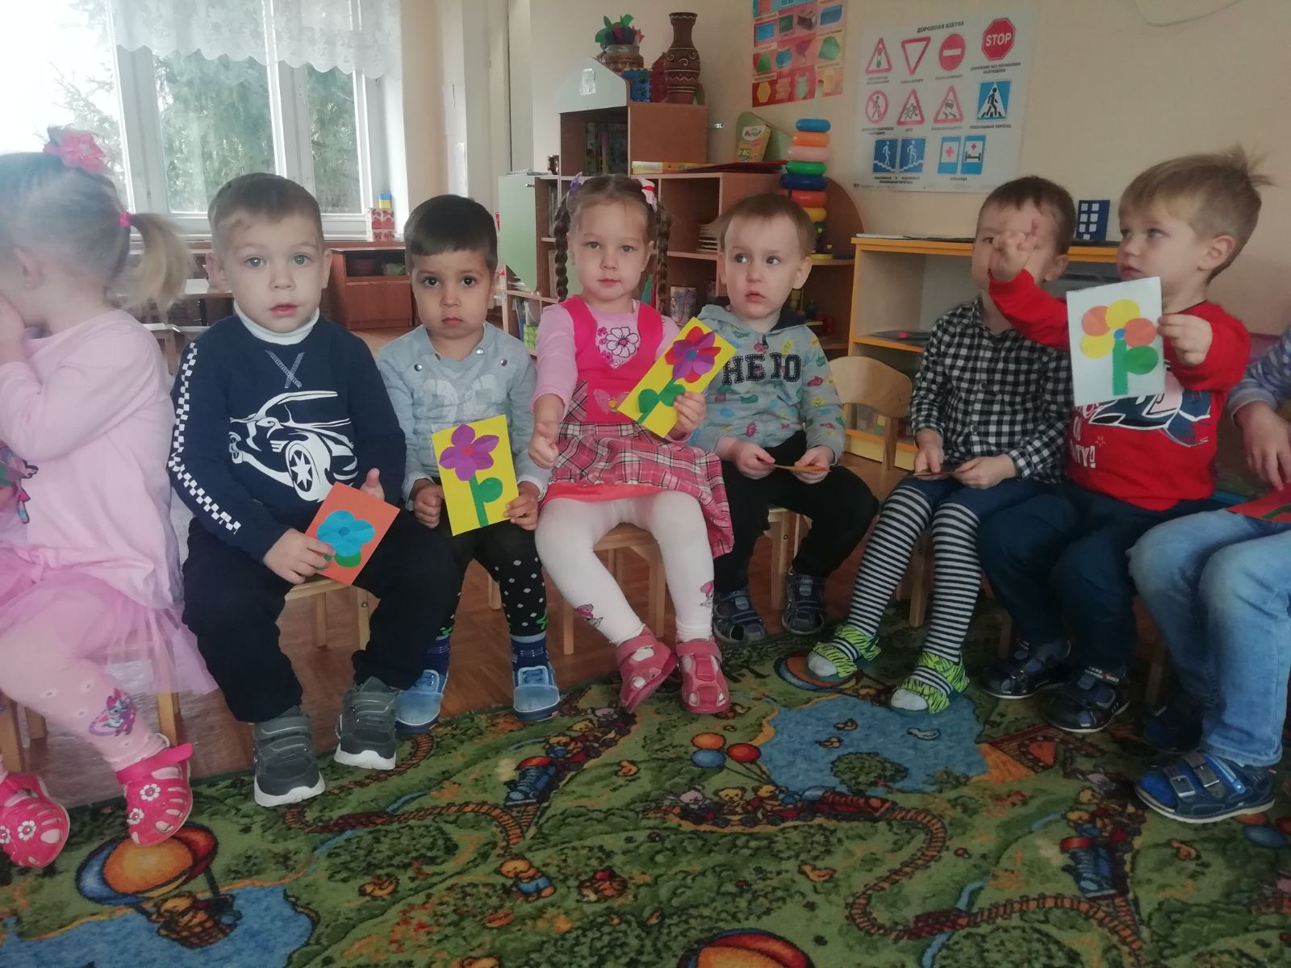
Спасибо за внимание!

